Slide 1
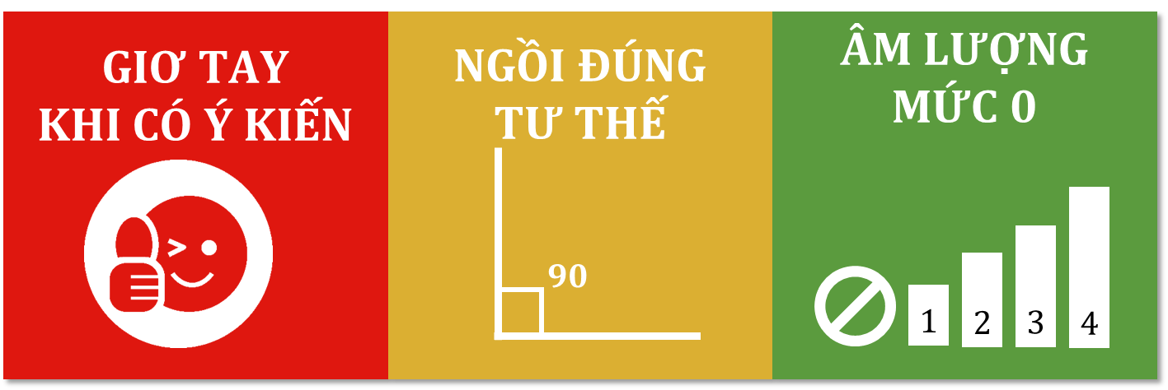
NỘI QUY BUỔI HỌC

Slide 2


TUẦN 34: THỰC HÀNH DỰ ÁN
MÔN ICT KHỐI 2

Slide 3
01
02
Nhận diện
Vận dụng
MỤC TIÊU BÀI HỌC
đặc điểm của các nhóm lệnh Looks, Motion, Animation, Pen
các nhóm lệnh đã học lập trình trò chơi
“Trồng cây” để nâng cao ý thức bảo vệ môi trường

Slide 4
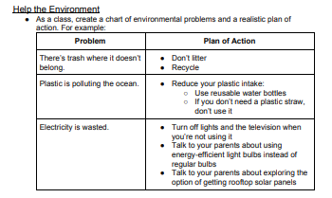
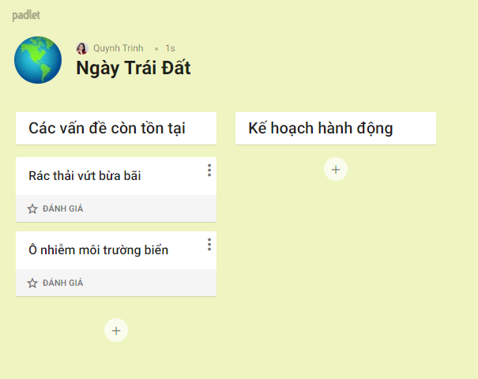
NGÀY TRÁI ĐẤT
Con biết gì về Ngày Trái Đất?
Các vấn đề môi trường nào đang tồn tại?
Giải pháp/Kế hoạch hành động cho các vấn đề trên là gì?
Notes:
Link padlet: https://padlet.com/quynhtt_dudu/ngaytraidat
https://www.tynker.com/ide/v3?p=6086c9c229a3912a332b54c8

Slide 5
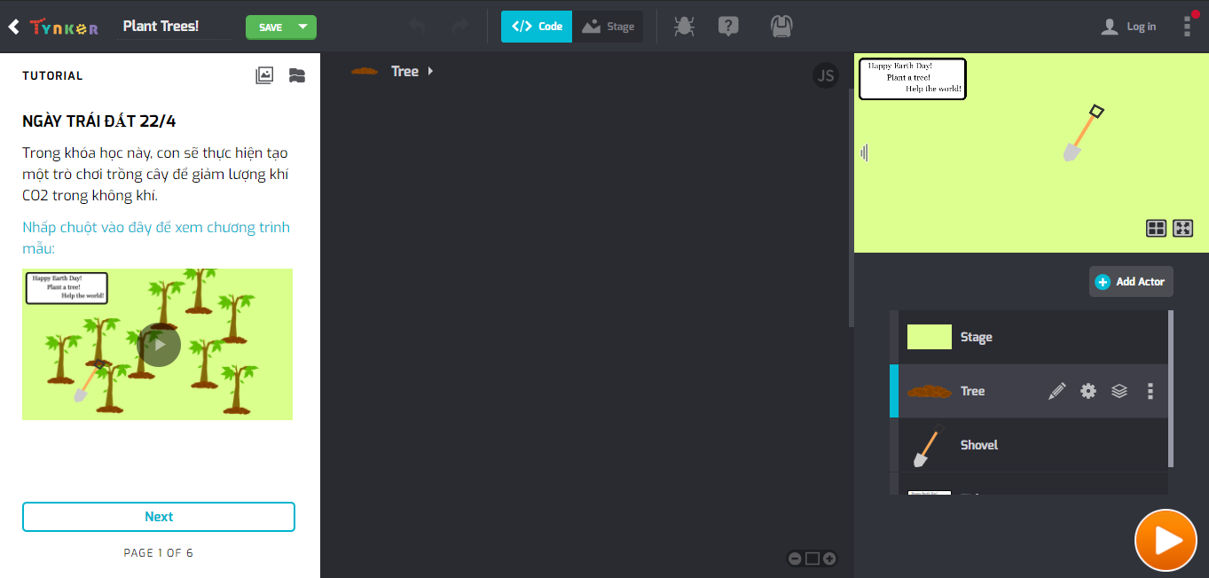
TRÒ CHƠI “TRỒNG CÂY”
Notes:
Link padlet: https://padlet.com/quynhtt_dudu/ngaytraidat
https://www.tynker.com/ide/v3?p=6086c9c229a3912a332b54c8

Slide 6
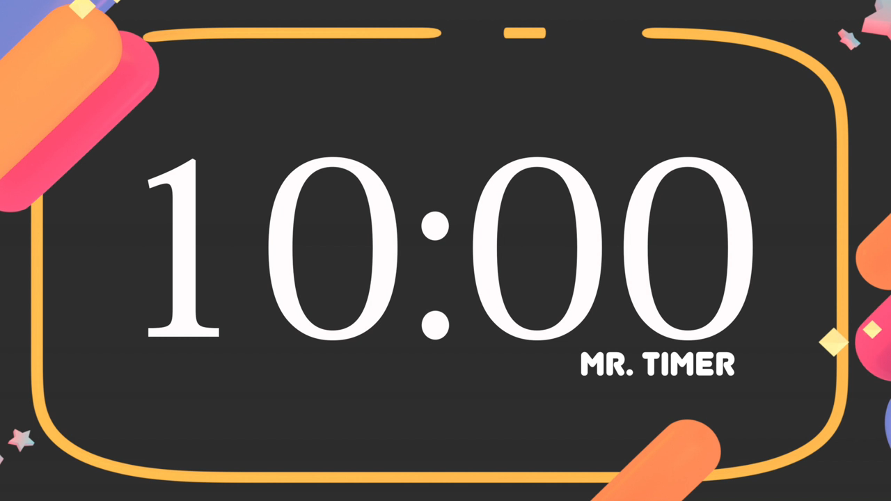
THỰC HÀNH
Đăng nhập Tynker (*)
2. Lập trình (*)
3. Cải tiến chương trình
4. Lưu bài: Lop_HoVaTen_Tiet
VD: 2A4_NguyenTrungAnh_Tuan33
Nhóm 3
Âm lượng mức 1
100% thành viên trong nhóm hoàn thành yêu cầu
Notes:
6. Chia sẻ và lan tỏa
Vậy là các con đã hoàn thành trò chơi thú vị này rồi, các con hãy chia sẻ lại trò chơi
Now that you've made this fun game, share it with your family and friends.
Encourage them to help the environment and go play outside!

Slide 7
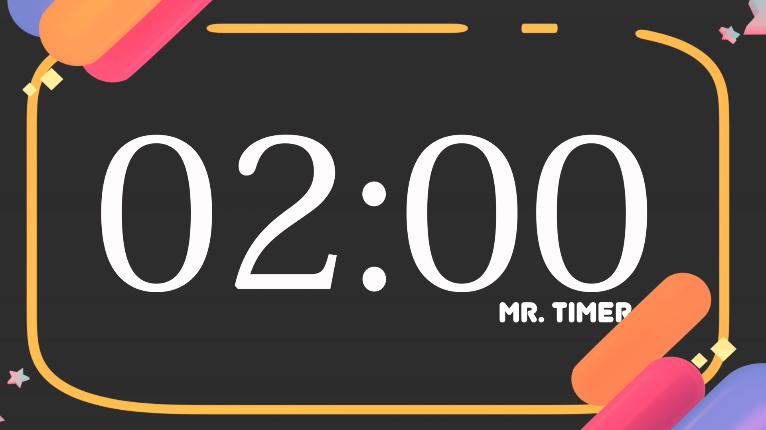
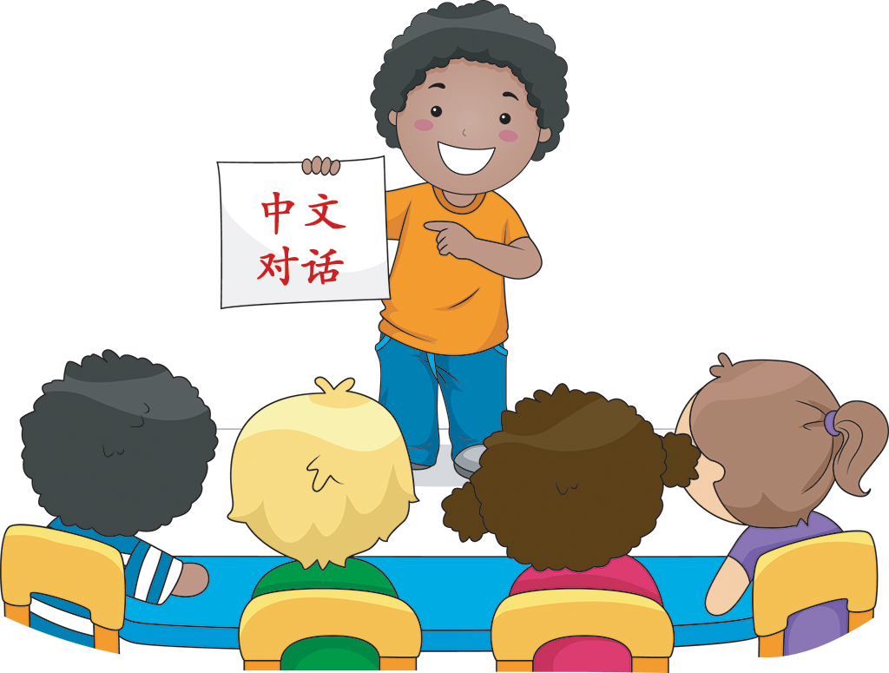
CHIA SẺ
Giới thiệu bản thân (+1)
Tóm tắt ngắn gọn dự án lập trình (+5)
Trình bày to, rõ ràng (+1)
Phản biện hợp lý câu hỏi của GV, HS khác (+2)
Sáng tạo tính năng mới (+1)

Slide 8
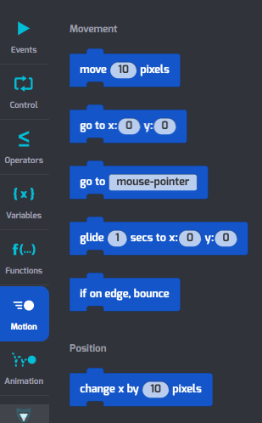
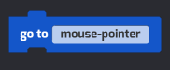
NHÓM LỆNH MOTION
Đi theo con trỏ chuột

Slide 9
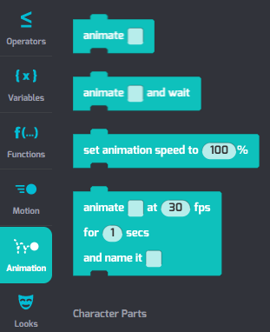
NHÓM LỆNH ANIMATION

Slide 10
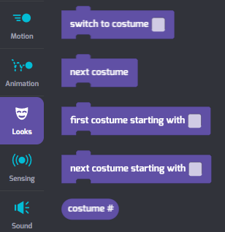
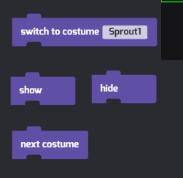
NHÓM LỆNH LOOKS
Thay đổi trạng thái
Xuất hiện
Biến mất
Chuyển sang trạng thái tiếp theo

Slide 11
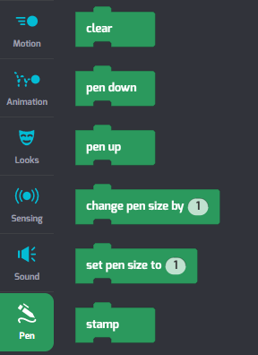

NHÓM LỆNH PEN
In hình lên sân khấu

